Slide 1
POJ 1741 Tree
樹重心分治、啟發式合併
redleaf23477

Slide 2
POJ 1741 Tree
給定一棵樹和邊的長度，求距離<=k的頂點對數
頂點數最多10000
K = 4
Ans = 8
( 1, { 2, 3, 4 })
( 2, { 3 })
( 3, { 4, 5 })
( 4, { 5 })
1
3
2
1
2
3
4
1
5

Slide 3
隨便給他分治一下
隨便找一個根節點，頂點 ( u, v ) 對分下列狀況：
在同一個子樹裡面
在不同子樹裡面
其中一個是根節點
rt
0
Rt’
Son
1
Son
n
…

Slide 4
兩個狀況
rt
同子樹：遞迴處理
不同子樹：
取得每個節點到根的距離
排序
找相加<=k的頂點對數
同個子樹裡面的會被重複算到
Son
i
Son
j
u
v

Slide 5
兩個狀況
rt
同子樹：遞迴處理
不同子樹：
取得每個節點到根的距離
排序
找相加<=k的頂點對數
同個子樹裡面的會被重複算到
Son
i
u
v

Slide 6
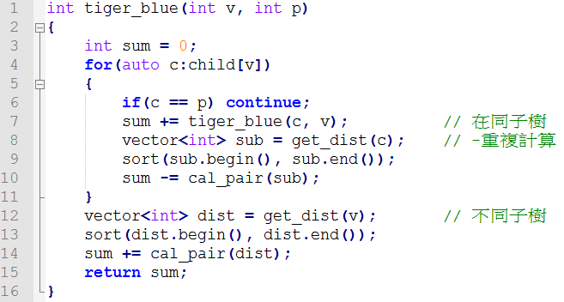
然後寫個遞迴函數

Slide 7
複雜度……?
同子樹：遞迴處理
不同子樹：
取得每個節點到根的距離 … O(N)
排序 … O(N log N)
找相加<=k的頂點對數 … O(N)

Slide 8
複雜度……?
同子樹：遞迴處理
不同子樹：O(N log N)
取得每個節點到根的距離 … O(N)
排序 … O(N log N)
找相加<=k的頂點對數 … O(N)

Slide 9
複雜度……?
同子樹：遞迴處理
不同子樹：O(N log N)
取得每個節點到根的距離 … O(N)
排序 … O(N log N)
找相加<=k的頂點對數 … O(N)
O( 深度 * NlogN )

Slide 10
複雜度爆炸啦
1
同子樹：遞迴處理
不同子樹：O(N log N)
取得每個節點到根的距離 … O(N)
排序 … O(N log N)
找相加<=k的頂點對數 … O(N)
O( 深度 * NlogN )
2
3
…
N

Slide 11
樹重心分治

Slide 12
樹重心
若拿掉這個節點，剩下的最大子樹的節點數會最小。
找樹重心：Skyoj 204
原樹 | 拿掉 1 | 拿掉 2
2
0
2
0
0
3
1
4
3
4
3
1
4

Slide 13
樹重心分治
每次以樹重心為根下去分治
最大子樹不會超過 n/2 太多
遞迴深度 O( log n )
套用剛剛的做法，複雜度 O( N * logN * logN )

Slide 19
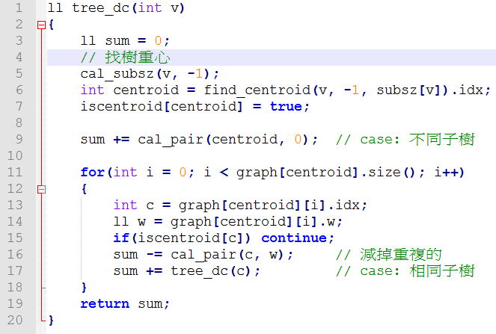

Slide 20
啟發式合併
其實大家早就知道這是啥東東了，只是你不知道的的名字這麼潮
嘿嘿我還在TLE

Slide 21
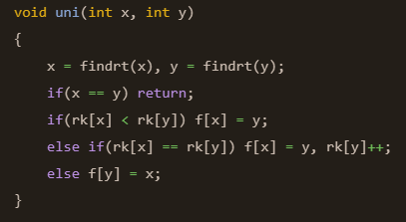
啟發式合併
合併兩顆一大一小的樹
把小的合併到大的裡面
合併完樹的深度不變
Ex: Disjoint Set : Union By Rank

Slide 22
算距離<=k的頂點對數?
子樹中到某個點距離<=k個數
一堆子樹合併成另一個節點的子樹

Slide 23
算距離<=k的頂點對數?
子樹中到某個點距離<=k個數
一堆子樹合併成另一個節點的子樹
序列中<=k個樹
序列合併

Slide 24
算距離<=k的頂點對數?
子樹中到某個點距離<=k個數
一堆子樹合併成另一個節點的子樹
序列中<=k個樹
序列合併
平衡樹 + 啟發式合併

Slide 25
平衡樹的啟發式合併
小樹 → 大樹
暴力
對於小樹中每個節點，一個一個insert進去大樹
對小樹來說，大小至少 *= 2
對於一個節點，最多被合併log N次

Slide 26
想法
p
這是一棵樹
v
Son
1
Son
2
Son
3
Son
4

Slide 27
想法
p
把每個子樹維護成平衡樹
v
sz=
7
sz=
1
sz=
2
sz=
2
Son 1
Son 2
Son 3
Son 4

Slide 28
想法
p
再維護一個平衡樹， 啟發式合併每個子樹
v
sz=
0
sz=
7
sz=
1
sz=
2
sz=
2
Tree
Son 1
Son 2
Son 3
Son 4

Slide 29
想法
p
Tree < Son 1 Tree 合併進 Son 1
v
sz=
0
sz=
7
sz=
1
sz=
2
sz=
2
Tree
Son 1
Son 2
Son 3
Son 4

Slide 30
想法
p
Tree > Son 2 Son 2 合併進 Tree
v
sz=
7
sz=
1
sz=
2
sz=
2
Tree
Son 2
Son 3
Son 4

Slide 31
想法
p
Tree > Son 3 Son 3 合併進 Tree
v
sz=
8
sz=
2
sz=
2
Tree
Son 3
Son 4

Slide 32
想法
p
Tree > Son 4 Son 4 合併進 Tree
v
sz=
10
sz=
2
Tree
Son 4

Slide 33
想法
p
最後再把v併進Tree
v
sz=
12
Tree

Slide 34
想法
p
原本的v子樹也變成平衡樹
sz=
13
Tree

Slide 35
做法
真的隨便找一個根，dfs找出每個葉節點
把每個葉節點建平衡樹，一路啟發式合併回根節點
沿路上計算頂點對數量

Slide 36
做法
真的隨便找一個根，dfs找出每個葉節點
把每個葉節點建平衡樹，一路啟發式合併回根節點
沿路上計算頂點對數量

Slide 37
複雜度
真的隨便找一個根，dfs找出每個葉節點
遞迴深度 O(log N)
把每個葉節點建平衡樹，一路啟發式合併回根節點
O(N)個節點 * O(log N)合併
沿路上計算頂點對數量
合併的時後順便做
O( N * logN * logN )

Slide 38
即將挑戰POJ 1741的勇士們
這題常數壓很死，該丟全域的vector記得丟全域
用Treap(merge + spilt)貌似會TLE
POJ不喜歡cin cout，即使你開優化照樣TLE
POJ不喜歡動態new，可以改用placement new或是陣列配idx++

